Slide 1

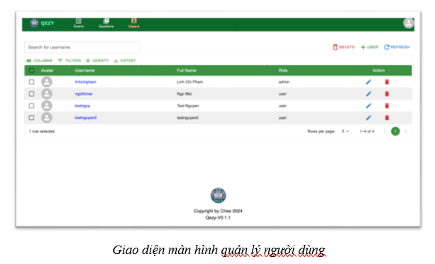
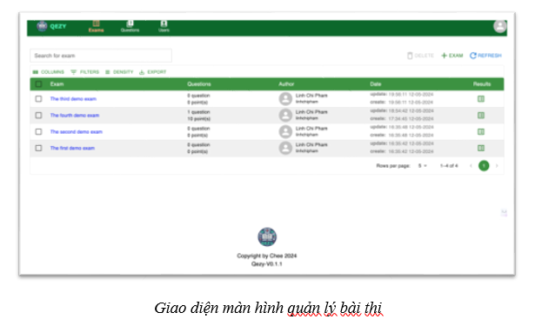
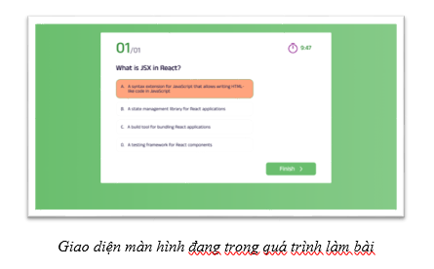
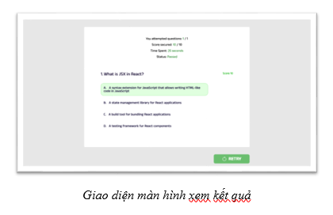
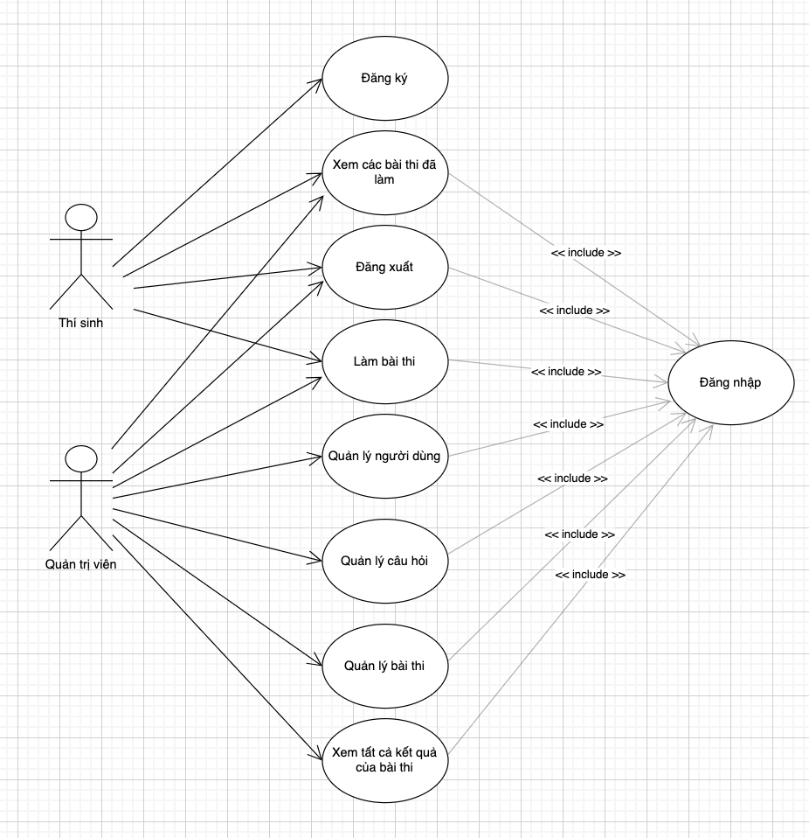
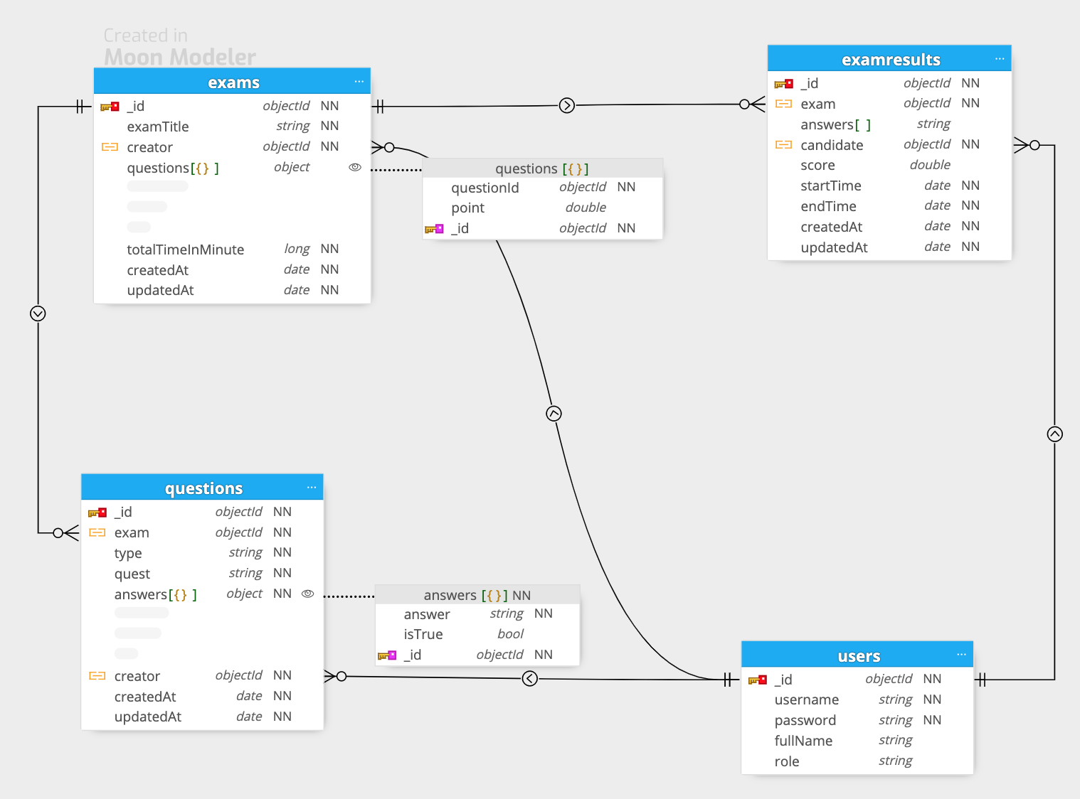
XÂY DỰNG WEBSITE LÀM BÀI KIỂM
TRA SỬ DỤNG MERN STACK
Sinh viên: Phạm Trần Linh Chi – 2020601056
Khoa Công nghệ thông tin, Trường Đại học Công nghiệp Hà Nội
GVHD: ThS.Lê Anh Thắng
Phát biểu bài toán
3. Kết quả
Website làm bài kiểm tra trực tuyến đáp ứng nhu cầu sử dụng dịch vụ giáo dục trực tuyến đang tăng cao.
Những công việc mà hệ thống giải quyết được:
Các chức năng truy cập vào hệ thống như: Đăng ký, đăng nhập, đăng xuất tài khoản.
Các chức năng liên quan đến quy trình làm bài thi: Làm bài thi, nộp kết quả, chấm điểm, theo dõi kết quả.
Phân quyền giữa người quản trị và thí sinh.
Các chức năng quản trị: quản lí bài thi, quản lý câu hỏi, quản lý người dùng.
Thí sinh có thể làm bài và nộp bài trực tuyến.
Hệ thống tự động chấm điểm và lưu lại kết quả.
Phục vụ quản lý bài thi, câu hỏi, hỗ trợ người giảng dạy thiết kế bài thi một cách hiệu quả.
Website sẽ giúp người dùng có thể tạo và tham gia các bài kiểm tra trực tuyến một cách nhanh chóng và chính xác, theo dõi được quá trình làm bài và kết quả thi, từ đó tăng hiệu suất học tập và giảng dạy.
Về công nghệ:
Hiểu được quá trình thiết kế một website thực tế đi từ bước cơ bản: khảo sát dự án, phân tích hệ thống, thiết kế, viết chương trình, kiểm thử.
Xây dựng website đáp ứng các nhu cầu cơ bản trong việc thi cử, phục vụ cho các trung tâm giáo dục.
Hiểu được các kiến thức xây dựng giao diện website: HTML, CSS, JavaScript.
Hiểu được các kiến thức về framework NodeJS, thư viện ReactJS trong lập trình web.
Hiểu được các kiến thức nền tảng của các công cụ: Visual Studio Code, Postman, Git, Github.
Về cài đặt chương trình
Thực hiện các chức năng về xác thực và phân quyền cho khách hàng và quản trị hệ thống.
Cho phép thí sinh có thể làm bài online, xem kết quả.
Trang quản trị đầy đủ chức năng quản lý: quản lý tài khoản, bài thi, câu hỏi, xem kết quả.
Giao diện các màn hình chính trong ứng dụng đã xây dựng:
2. Phương pháp thực hiện
Công cụ:
Visual Studio Code
MongoDB
Postman
Docket
Chrome DevTools
Drawio, Moon modeler
Git, Github
Ngôn ngữ sử dụng: NodeJS, ReactJS
Biểu đồ Use case tổng quát:
4. Hướng phát triển
Mở rộng phát triển tính năng share bài thi để có thể nhiều người chỉnh sửa cùng một lúc và tính năng phân tích kết quả của các bài thi bằng các biểu đồ.
Thêm bảng xếp hạng cho người đạt được tổng điểm các bài thi cao nhất.
Phát triển phiên bản app mobile để thí sinh có thể sử dụng điện thoại và hoàn thành bài thi.
Mô hình thực thể liên kết
5. Tài liệu tham khảo
[1] Hoàng Quang Huy, Phùng Đức Hòa, Trịnh Bá Quý, Nhập môn công nghệ phần mềm, NXB Đại học Công nghiệp Hà Nội.
[2] Nguyễn Thị Thanh Huyền, Ngô Thị Bích Thúy, Phạm Thị Kim Phượng, Giáo trình phân tích thiết kế hệ thống, NXB Giáo dục VN.
[3] Giáo trình thiết kế web, Trường đại học Công Nghiệp Hà Nội.
[4] Trang tài liệu HTML, CSS https://www.w3schools.com/html/default.asp
[5] Trang tài liệu JavaScript https://javascript.info
[6] Trang tài liệu NodeJS https://nodejs.org/en
[7] Trang tài liệu ExpressJS http://expressjs.com/
[9] Trang tài liệu ReactJS https://react.dev/
[10] Trang tin tức về lập trình https://viblo.asia

